Slide 1

雷锋原名雷正兴 中国湖南人
汲
样
量
取
榜
的
力
学习雷锋精神争当文明先锋
请 输 入 您 的 单 位 或 党 支 部 名 称
他克己奉公，助人为乐，为集体、人民做了大量的好事，荣立二等功一次、三等功两次。习近平主席指出，雷锋身上所具有的“信念的能量、大爱的胸怀、忘我的精神、进取的锐气”，正是我们民族精神的最好写照。

Slide 2
雷锋简介
雷锋原名雷正兴，中国湖南人。他1954年加入中国少年先锋队1960年参加中国人民解放军，同年11月加入中国共产党。他克己奉公，助人为乐，为集体、人民做了大量的好事，荣立二等功一次、三等功两次。
1962年8月15日，伟大的共产主义战士雷锋同志因公殉职，年仅22岁。因雷锋热于助人事，所以雷锋二字已在中国内地经成了“好人好事”的代名词。毛泽东于1963年3月5日亲笔题词“向雷锋同志学习”，并把3月5日定为学雷锋纪念日。习近平主席指出，雷锋身上所具有的“信念的能量、大爱的胸怀、忘我的精神、进取的锐气”，正是我们民族精神的最好写照。

Slide 3
01
什么是雷锋精神
02
雷锋精神的时代内涵
03
雷锋精神具体内容
04
纪念雷锋
目录
05
学习雷锋精神的重要意义
CONTENTS
06
雷锋精神图片展

Slide 4
01
什么是雷锋精神
学习雷锋精神争当文明先锋
请 输 入 您 的 单 位 或 党 支 部 名 称
他克己奉公，助人为乐，为集体、人民做了大量的好事，荣立二等功一次、三等功两次。习近平主席指出，雷锋身上所具有的“信念的能量、大爱的胸怀、忘我的精神、进取的锐气”，正是我们民族精神的最好写照。

Slide 5
什么是雷锋精神
雷锋精神是新中国成立以来无时无刻不熏陶鼓舞中国人祖祖辈辈的做人法则，深入贯彻了以爱国主义为核心的团结统一爱好和平勤劳勇敢自强不息的伟大的民族精神，中国梦的实现，需要雷锋精神才能在两个百年之际怦然落子。
这个时代有无数英雄，任何一个国家，任何一个民族，任何历史阶段，是不可能没有英雄的。因为人类对英雄有着本质上的，基因里的一种英雄崇拜情结。所以，我们可以没有钱，我们可以穷，但是我们真的不能没有英雄。
我们要保卫雷锋精神。一个没有偶像的时代还是时代吗？一个没有偶像的青春还是青春吗？正确地选择你的偶像，就是正确的选择你的人生。
雷锋
精神

Slide 6
02
雷锋精神的时代内涵
学习雷锋精神争当文明先锋
请 输 入 您 的 单 位 或 党 支 部 名 称
他克己奉公，助人为乐，为集体、人民做了大量的好事，荣立二等功一次、三等功两次。习近平主席指出，雷锋身上所具有的“信念的能量、大爱的胸怀、忘我的精神、进取的锐气”，正是我们民族精神的最好写照。

Slide 7
雷锋精神的时代内涵
雷锋精神就狭义而言，是对雷锋的言行和事迹所表现出来的先进思想、道德观念和崇高品质的理论概括和总结；就广义而言，已升华为以雷锋的名字命名的、以雷锋的崇高品质为基本内涵的、在实践中不断丰富和发展着的、为人们所敬仰和追求的精神文化。
雷锋精神的时代内涵
雷锋精神永远不会过时，因为它与中华民族的传统美德和伟大的民族精神是联系在一起的。同时，雷锋精神应该具有与时俱进的品质，应该保持其实质与内核不变的情况下，使其内容和形式体现时代性、把握规律性、富于创造性、具有实效性。

Slide 8
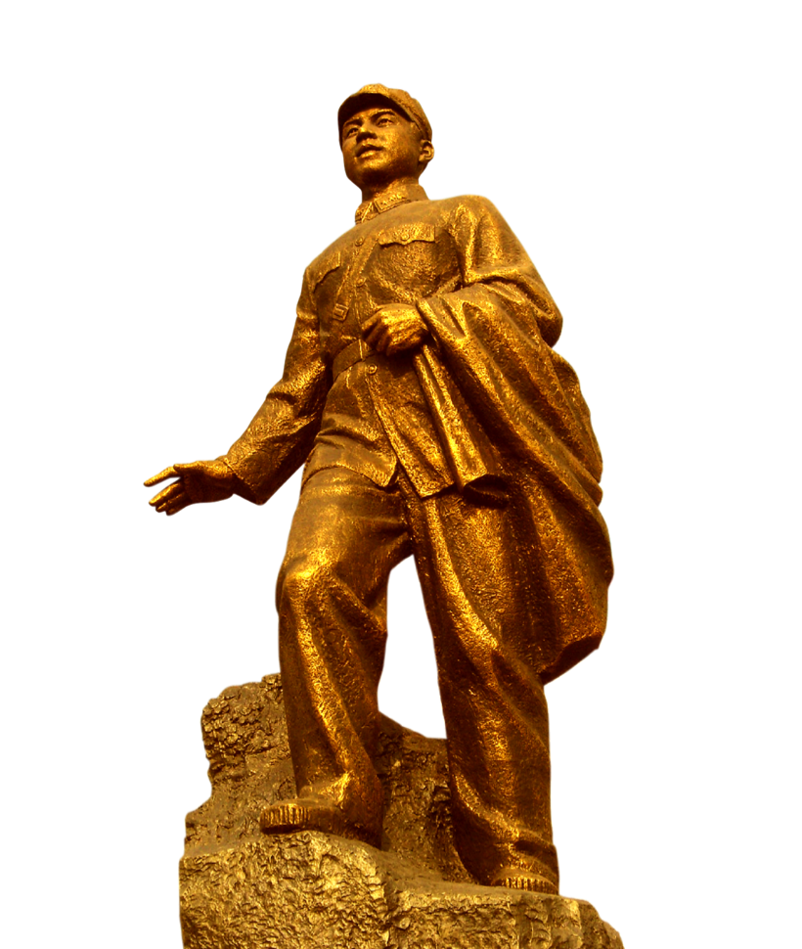
雷锋精神的时代内涵
雷锋精神的时代内涵，归结起来，
可以表述为两个字：“上”与“善”。
雷锋精神体现了一种“向上”的人生姿态。纵观雷锋短暂的一生，他始终具有一种积极主动的生活态度，对新中国、新生活充满无限热爱和美好向往，始终以饱满的热情和充足的干劲投入到工作、学习之中去。当前，全面建设小康社会、建设和谐社会需要发扬雷锋精神，需要学习雷锋这种乐观向上，积极作为的人生姿态。

Slide 9
雷锋精神的时代内涵
01
02
03
工作向上
学习向上
生活向上
不怕苦、不怕累，干一行、爱一行、钻一行的“螺丝钉精神”，是雷锋精神在事业上的具体体现。
发扬刻苦钻研的“钉子”精神。雷锋说：“有些人说工作忙，没有时间学习。要学习时间是有的。问题是善不善于挤，愿不愿意钻。
雷锋生活的年代是国民经济和社会发展极端困顿、集体主义价值观被强烈推崇、人们的思想观念非常单纯、利益需求非常趋同的时代。

Slide 10
雷锋精神的时代内涵
一种“向善”的价值追求
人之初，性本善。归根结底，雷锋精神是一种善的境界。雷锋心中有爱，爱党，爱国，爱人民，心里永远装着别人，全心全意无私奉献。在其短暂的生命中，他始终用快乐与感恩诠释着对“善”的追求与执着。

Slide 11
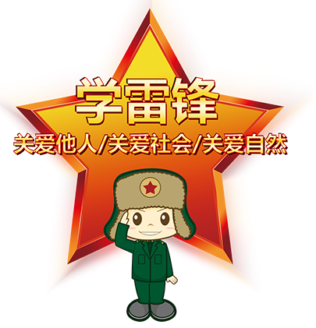
雷锋精神的时代内涵
在理想信念上“向善”
01
发扬“匹夫有责”的爱国精神。从解放前一无所有的孤儿到解放后新社会的主人，雷锋始终对给予他一切的党和毛主席心存感激，对党、对毛主席的深厚感情成为雷锋人生的重要精神支柱。
02
价值取向上“向善”
发扬“大爱无疆”的奉献精神。雷锋说： “一滴水只有融进大海才不会干涸，一个人只有把有限的生命投入到无限的为人民服务之中去才能充分体现自身价值。”
人际关系上“向善”
03
发扬助人为乐的合作精神。雷锋有句名言：“活着就是为了使别人生活得更美好。”雷锋的一生做了数不清的好事，他可以在任何时间、任何地点，帮助一切有困难的人。

Slide 12
雷锋精神的时代内涵
01
02
03
04
05
要
要
要
要
要
学习弘扬雷锋热爱党、热爱祖国、热爱社会主义的崇高理想和坚定信念。
学习弘扬雷锋服务人民、助人为乐的奉献精神。
学习弘扬雷锋干一行爱一行、专一行精一行的敬业精神。
学习弘扬雷锋锐意进取、自强不息的创新精神
学习弘扬雷锋艰苦奋斗、勤俭节约的创业精神。

Slide 13
03
雷锋精神具体内容
学习雷锋精神争当文明先锋
请 输 入 您 的 单 位 或 党 支 部 名 称
他克己奉公，助人为乐，为集体、人民做了大量的好事，荣立二等功一次、三等功两次。习近平主席指出，雷锋身上所具有的“信念的能量、大爱的胸怀、忘我的精神、进取的锐气”，正是我们民族精神的最好写照。

Slide 14
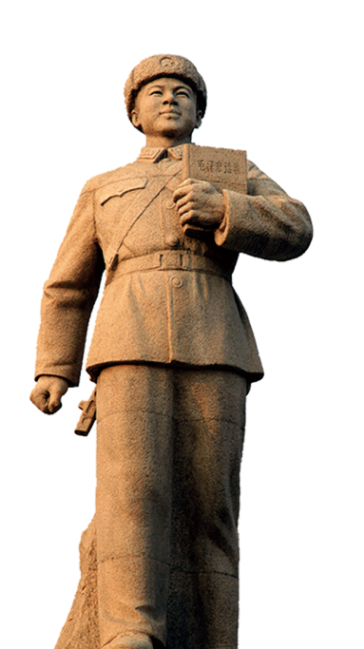
雷锋精神具体内容
雷锋一心向着党，他把党比作母亲，把自己的生命看成是党和祖国人民的，无论遇到怎样艰难复杂的情况，都“坚决听党的话，一辈子跟党走”；“为了党，愿洒尽鲜血，永不变心”；“对待同志要像春天般的温暖，对待工作要像夏天一样火热，对待个人主义要像秋风扫落叶一样，对待敌人要像严冬一样残酷无情。这是雷锋给我们留下的名言。这种强烈的阶级情感，正是雷锋精神的精髓。
爱憎分明的阶级立场
行业PPT模板http://www.1ppt.com/hangye/

Slide 15
雷锋精神具体内容
言行一致的革命精神
雷锋是一个实干家，是一个勇于探索的创造者，他总是把实现崇高的理想落实到本职岗位上，说到做到，表里如一。他坚持理想与现实相一致，决心为共产主义奋斗终身，甘愿做一颗永不生锈的“螺丝钉”，干一行，爱一行，钻一行；他注意理论联系实际，对自己政治上要求严格，自觉经受思想锻炼，在艰苦卓绝的战斗中提升自己，逐步成长为一名具有高度共产主义觉悟和道德修养的战士。

Slide 16
雷锋精神具体内容
公而忘私
的共产主义风格
公而忘私
的共产主义风格
公而忘私
的共产主义风格
个人和集体的关系，正像细胞和人的整个身体关系一样。当人的身体受到损害的时候，身上的细胞不可避免也要受到损害。同样的，我们每个人的幸福也依赖于祖国的繁荣，如果损害了祖国的利益，我们每个人就得不到幸福！
“全心全意为人民服务”的问题。他把“生为人民生，死为人民死”作为自己的信条，“时刻准备着为党和阶级的最高利益，牺牲个人的一切，甚至生命。
在生活上，指勤俭节约，吃苦耐劳，艰苦朴素的作风；在学习上，指挤时间刻苦读书的钉子精神；在工作上指把自己的一切献给党的主人翁意识；在为人处事上, 指助人为乐，全心全意为人民服务的崇高品质。

Slide 17
04
纪念雷锋
学习雷锋精神争当文明先锋
请 输 入 您 的 单 位 或 党 支 部 名 称
他克己奉公，助人为乐，为集体、人民做了大量的好事，荣立二等功一次、三等功两次。习近平主席指出，雷锋身上所具有的“信念的能量、大爱的胸怀、忘我的精神、进取的锐气”，正是我们民族精神的最好写照。

Slide 18
纪念雷锋
《教育系统深入开展学雷锋活动实施方案》
根据方案布置，要求在青少年学生中广泛开展以“弘扬雷锋精神、做全面发展一代新人”为主题的教育实践活动。教育部要求，把雷锋精神研究纳入高校哲学社会科学科学规划和全国教育科学研究规划，支持一批重点研究课题，推出一批有分量的研究成果。
教育部指出，要将学雷锋活动当做一项常态的工作来抓，制定完善考评措施，将学雷锋活动纳入学生综合素质评价体系，纳入中小学生思想道德教育。

Slide 19
05
学习雷锋精神的重要意义
学习雷锋精神争当文明先锋
请 输 入 您 的 单 位 或 党 支 部 名 称
他克己奉公，助人为乐，为集体、人民做了大量的好事，荣立二等功一次、三等功两次。习近平主席指出，雷锋身上所具有的“信念的能量、大爱的胸怀、忘我的精神、进取的锐气”，正是我们民族精神的最好写照。

Slide 20
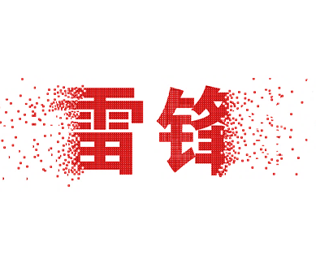
学习雷锋精神的重要意义
学习雷锋精神的意义
学习雷锋精神的意义
二是
有助于凝聚全社会的理想信念、价值追求和道德取向，弘扬伟大的民族精神和时代精神，形成全社会共同的价值理想和价值遵循，打牢全体人民团结奋斗的共同思想道德基础。
一是
有助于激发人们思想道德建设热情,引导人们做中华民族传统美德的传承者、社会主义道德规范的实践者、良好社会风尚的创造者。

Slide 21
学习雷锋精神的重要意义
学习雷锋精神的意义
学习雷锋精神的意义
三是
有助于引导党员干部，因为雷锋首先是一个共产党员，今天我们党员干部很重要的一点是加强党性锻炼和党性修养。
四是
有助于凝聚干部群众的思想和意志， 推动经济社会又好又快发展。

Slide 22
06
雷锋精神图片展
学习雷锋精神争当文明先锋
请 输 入 您 的 单 位 或 党 支 部 名 称
他克己奉公，助人为乐，为集体、人民做了大量的好事，荣立二等功一次、三等功两次。习近平主席指出，雷锋身上所具有的“信念的能量、大爱的胸怀、忘我的精神、进取的锐气”，正是我们民族精神的最好写照。

Slide 23

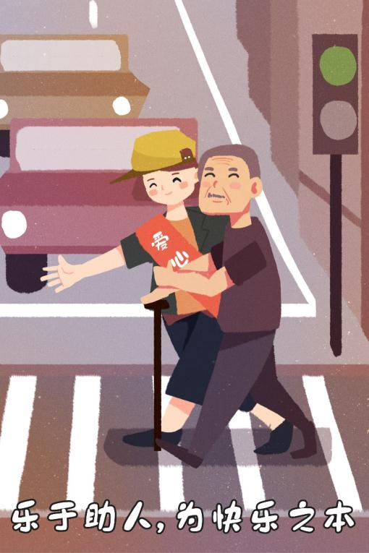
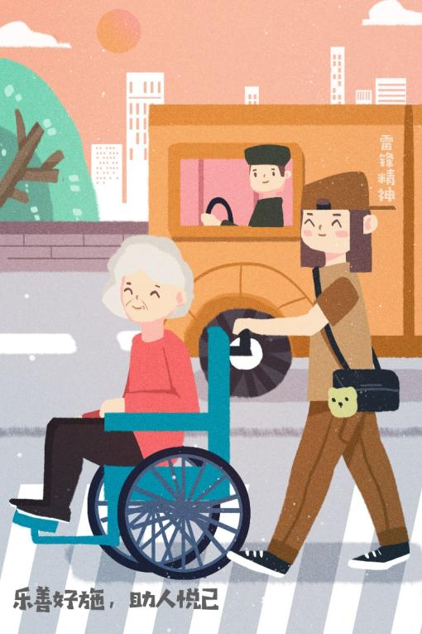
雷锋精神图片展

Slide 24
雷锋原名雷正兴 中国湖南人
感
您
听
谢
的
倾
学习雷锋精神争当文明先锋
请 输 入 您 的 单 位 或 党 支 部 名 称
他克己奉公，助人为乐，为集体、人民做了大量的好事，荣立二等功一次、三等功两次。习近平主席指出，雷锋身上所具有的“信念的能量、大爱的胸怀、忘我的精神、进取的锐气”，正是我们民族精神的最好写照。

Slide 25

https://ibaotu.com/ppt/
素材授权/素材来源@包图网
本素材仅供学习研究使用。禁止商用、传播、转载。

Slide 26

可以在下列情况使用
个人学习、研究。
拷贝模板中的内容用于其它幻灯片母版中使用。
不可以在以下情况使用
任何形式的在线付费下载。
网络转载、线上线下传播。
PPT模板： www.1ppt.com/moban/ 行业PPT模板：www.1ppt.com/hangye/
节日PPT模板：www.1ppt.com/jieri/ PPT素材： www.1ppt.com/sucai/
PPT背景图片：www.1ppt.com/beijing/ PPT图表： www.1ppt.com/tubiao/
优秀PPT下载：www.1ppt.com/xiazai/ PPT教程： www.1ppt.com/powerpoint/
Word模板： www.1ppt.com/word/ Excel模板： www.1ppt.com/excel/
个人简历： www.1ppt.com/jianli/ PPT课件： www.1ppt.com/kejian/
手抄报： www.1ppt.com/shouchaobao/ 试题下载： www.1ppt.com/shiti/
教案下载： www.1ppt.com/jiaoan/ 字体下载： www.1ppt.com/ziti/

